Slide 1
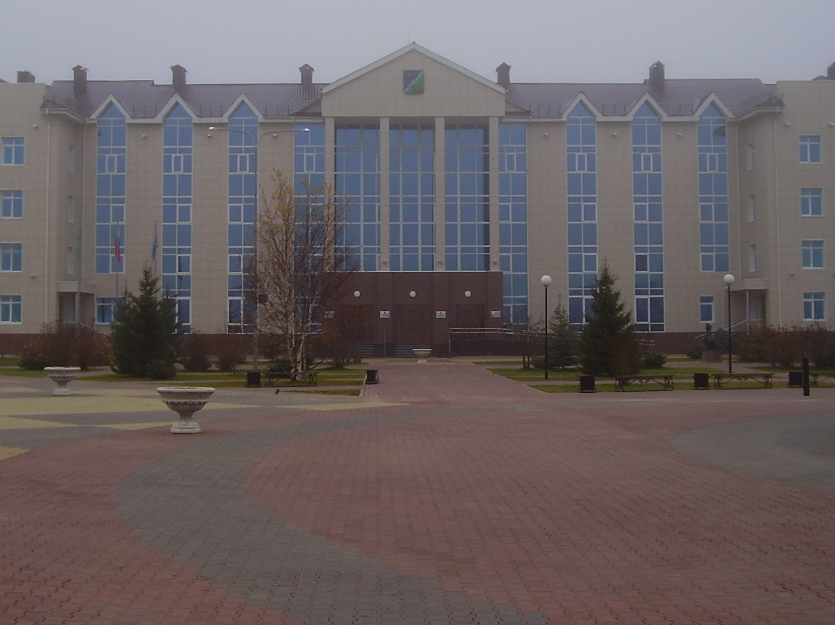

ИНВЕСТИЦИОННЫЙ ПАСПОРТ
муниципального образования городской округ
город Югорск
г. Югорск, 2019 год

Slide 2
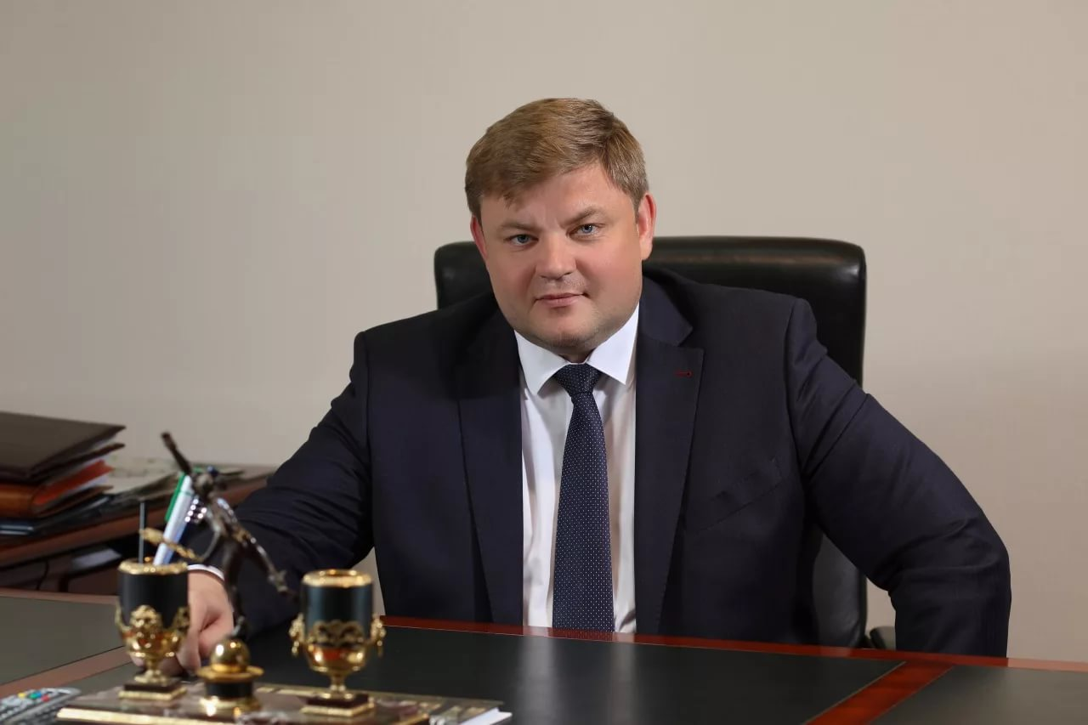
Югорск — один из самых молодых, красивых, благоустроенных, современных, динамично развивающихся городов Ханты - Мансийского автономного округа — Югры. Он расположен в западной части округа и находится на перекрестке транспортных магистралей с юга на север и с запада на восток. Через город проходит маршрут Томск – Нижневартовск – Серов – Пермь, который является важным элементом формирующей транспортной сети Российской Федерации. Югорск имеет удобную транспортную схему: прямое воздушное, железнодорожное, автомобильное сообщение с крупными городами страны.
Выгодное территориальное расположение, красивейшая природа, благоприятные инвестиционные условия помогают Югорску сохранять статус чрезвычайно привлекательного для инвесторов города. Этому способствуют и сложившаяся устойчивая политическая и социально-экономическая стабильность, активная работа администрации города по созданию наиболее благоприятного инвестиционного климата.
Градообразующим предприятием города является общество с ограниченной ответственностью «Газпром трансгаз Югорск», обладающее одной из самых мощных газотранспортных систем в Российской Федерации.
В городе активно строится жилье, объекты социального назначения, дороги, осваиваются новые пригородные территории, успешно развивается сфера торговли и услуг. Югорск – столица окружного фестиваля самодеятельных театральных коллективов «Театральная весна», регионального фестиваля-конкурса самодеятельных творческих коллективов и исполнителей «Северное сияние». На территории города проходят региональные этапы фестивалей «Димитриевская суббота», «Пасха красная». Визитной карточкой Югорска является карнавал, который проходит ежегодно в День города.
Значительный инвестиционный потенциал города сосредоточен в создании и развитии промышленных производств, сельского хозяйства, предприятий в сфере туризма и отдыха, а также жилищно-коммунальном комплексе.
Одним из предлагаемых к участию в реализации является проект по созданию музейно-туристического комплекса «Ворота в Югру», который станет историко-культурным брендом всего автономного округа и частью межрегионального туристического кластера.
Администрация города Югорска гарантирует потенциальным инвесторам создание оптимальных условий для успешного ведения бизнеса: оперативное решение вопросов, открытый диалог.
Мы заинтересованы в появлении новых бизнес-проектов, которые позволят городу продолжить свое развитие, обеспечив создание новых рабочих мест, пополнение бюджета за счет налоговых отчислений.
Приглашаем вас к долгосрочному и взаимовыгодному сотрудничеству. Убеждены, что Югорск откроет новые горизонты для вашего бизнеса.
С уважением,
Глава города Югорска
Андрей Викторович Бородкин

Slide 3
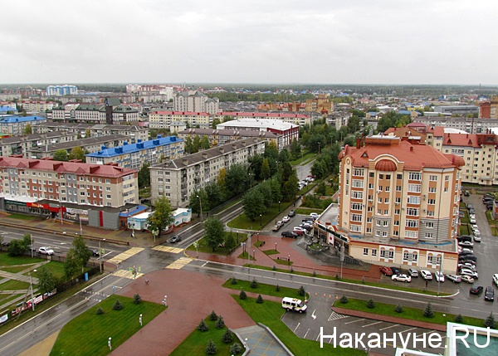
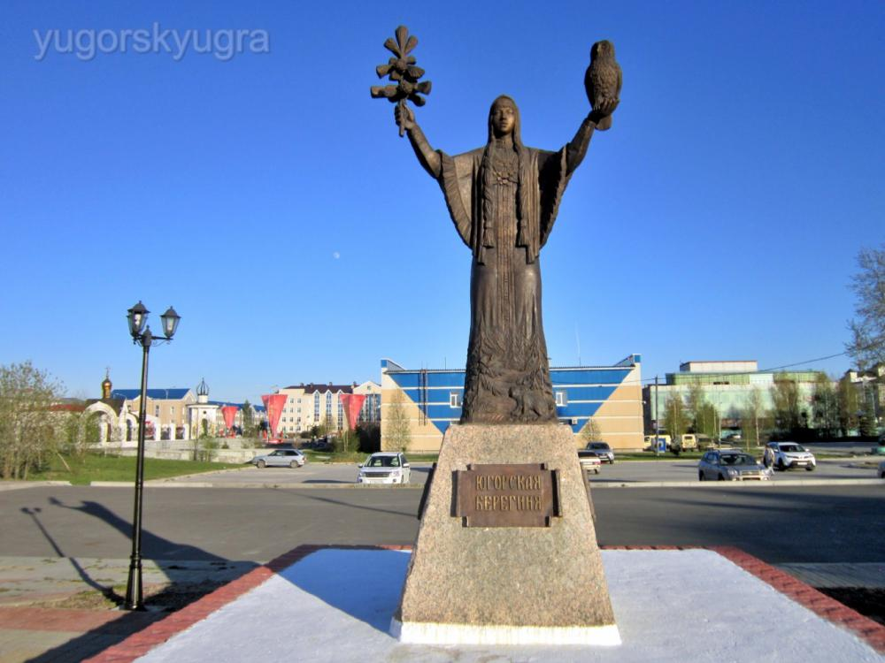
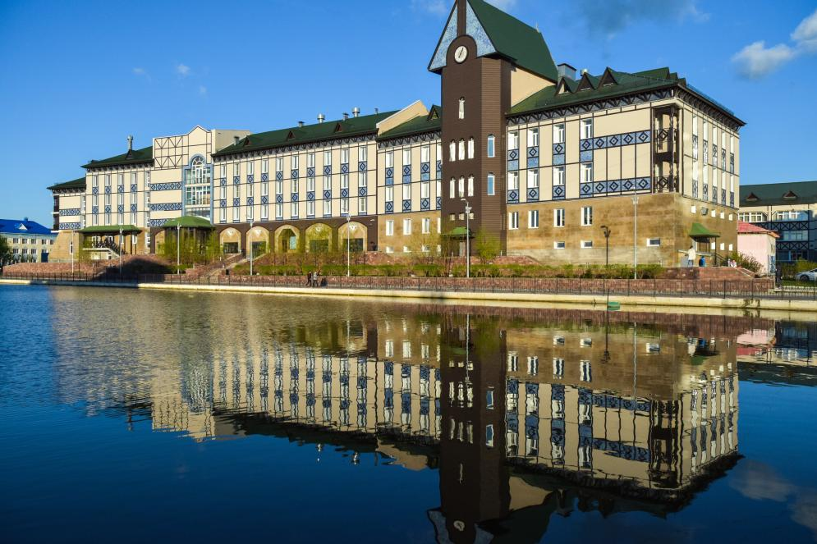
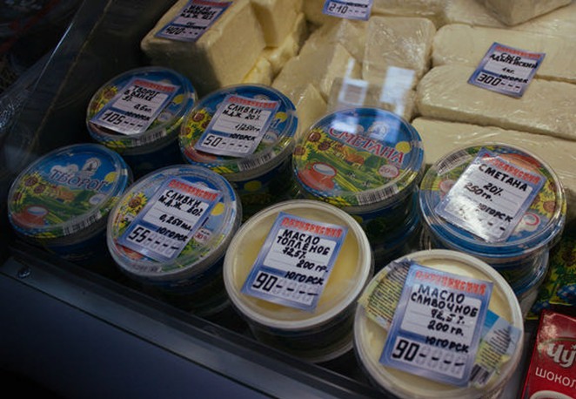
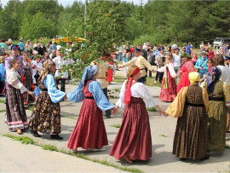
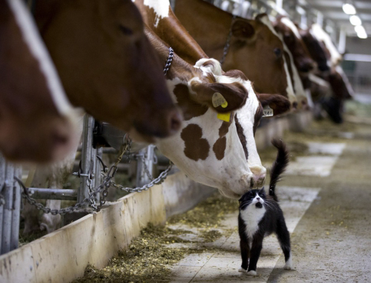
Историческая справка
Югорск – российский город, который находится в Ханты–Мансийском автономном округе.
Это сравнительно молодой город, который берет свое начало из небольшого рабочего поселка по лесозаготовкам, появившегося тут в 1962 году. Как известно, в 60-х годах как раз проходило освоение Югорских земель, что дало сильный толчок к развитию здешнего поселения.
Югорск - город окружного подчинения Ханты-Мансийского автономного округа – Югры. Город является столицей «Газпром трансгаз Югорск» - предприятия по транспортировке газа, являющегося крупнейшим в мире.
Как и города Санкт-Петербург, Хельсинки, Осло, Югорск расположен на шестидесятой северной широте. Но в отличие от Европы климат здесь резко континентальный. Зима длится около 7 месяцев, среднемесячная температура января - 22°С, июля +17°С. Морозы зимой порой достигают -50°С. Город стоит на правом берегу великой сибирской реки Оби, в среднем ее течении.
История города Югорска началась со строительства небольшого поселка Комсомольский при железной дороге Ивдель-Обь в 1962 году. Основной деятельностью Комсомольского считались геолого-разведочные работы и лесозаготовка. В 1992 году поселок был переименован в Югорск и ему был присвоен статус города. Город окружного подчинения. Закон об этом принят Думой ХМАО 16 декабря 1996 года и подписан Губернатором округа 23 декабря 1996 года.
Экономика города Югорска тесно связана с транспортировкой газа и лесозаготовками. Градообразующим предприятием по праву считается ООО «Газпром трансгаз Югорск», которое является крупнейшим транспортером газа в России.
Сфера образования города Югорска представлена одним ВУЗом, 6-ю общеобразовательными школами, политехническим колледжем, школой искусств и детской художественной школой. Расширяется сеть специализированных классов - это спортивные и газпром классы, что обеспечивает право выбора доступных качественных образовательных услуг. К организациям культурной сферы можно отнести 2 центра досуга, музей, библиотеку. В городе достаточно развита сеть торговых организаций, успешно функционируют филиалы крупнейших российских банков.
В состав города Югорска входит один населенный пункт - город Югорск, состоящий из двух отдельных жилых образований: Югорска и района Югорск-2.
По национальному составу город Югорск многонационален. Преобладающие национальности - русские, украинцы, татары. Проживает 196 человек – жителей коренных национальностей: ханты, манси и ненцы.
Численность постоянного населения города в настоящее время – более 37 тысяч человек. Демографическая ситуация в городе характеризуется стабильным естественным приростом населения, в 2019 году он составил 189 человек.
С каждым годом растет и хорошеет город. В год 39-летия с благословения Патриарха Московского и Всея Руси Алексия II здесь начал действовать крупнейший в регионе Храм Преподобного Сергия Радонежского. Своеобразным скульптурным решением и высокой идеей духовного возрождения перекликается с храмом монумент-часовня, расположенный в центре городской площади.
Значительные инвестиции осуществляются в строительство жилья и социальных объектов. За последние десять лет введено в эксплуатацию 2,4 млн. кв. метров жилья. Развитие инвестиционной деятельности осуществляется за счет собственных средств хозяйствующих субъектов, а также бюджетных средств.
Жилищный фонд города составляет 7.8 млн. кв. метров, средняя обеспеченность населения жильем – 22 кв. м на человека.

Slide 4



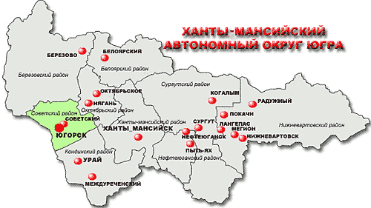




Природно-географические условия, состояние окружающей природной среды
Географическое положение, климат
Город Югорск расположен в западной части Ханты-Мансийского автономного округа Тюменской области, в бассейне рек Ух и Эсс, притоков р. Конда, Географические координаты: широта: 61°19', долгота 63°21’
Климат города Югорска приравнен к климатическим условиям районов Крайнего Севера. Зимы здесь суровые и продолжительные, средняя температура воздуха в январе составляет -16-17°С. Лето, напротив – теплое, но короткое. В среднем воздух прогревается до 17-18°С.
ЧИСЛЕННОСТЬ НАСЕЛЕНИЯ
37,7 тыс. человек
ТЕРРИТОРИЯ ГОРОДА
323,80 га.
Гидрография
В геоморфологическом отношении рассматриваемая территория представляет собой южные отроги Северо-Сосьвинской возвышенности, к югу постепенно переходящие в Кондинскую низменность.
В геолого-структурном отношении район городского округа относится к северо-западной части Западно-Сибирской эпигерцинской плиты, целиком располагаясь в пределах Верхнее-Кондинской впадины, восточный склон которой осложнен Эсским валом.
Геология, рельеф и почвы
Территория городского округа целиком лежит в подзоне средней тайги. Отличительная черта почв и почвенного покрова региона – повышенный гидроморфизм и чрезвычайно сильная заболоченность. Болота занимают 19% площади городского округа.
На территории городского округа распространены почвы, отнесенные согласно последней классификации к органо-криометаморфических почв (глееземы оподзоленные), формирующиеся под мохово-кустарничковыми елово-пихтовыми лесами с примесью кедра и сосны и занимающих наиболее дренированные повышенные поверхности, сложенные преимущественно легкосуглинистыми отложениями.
КЛИМАТ континентальный
ТРАНСПОРТ
171,9 км. автомобильных дорог
Расстояние до столицы ХМАО - Югры, г. Ханты-Мансийска, – 420 км. До областного центра, г.Тюмень, расстояние воздушным путем составляет 530 км, по железной дороге через Екатеринбург – 980 км.

Slide 5

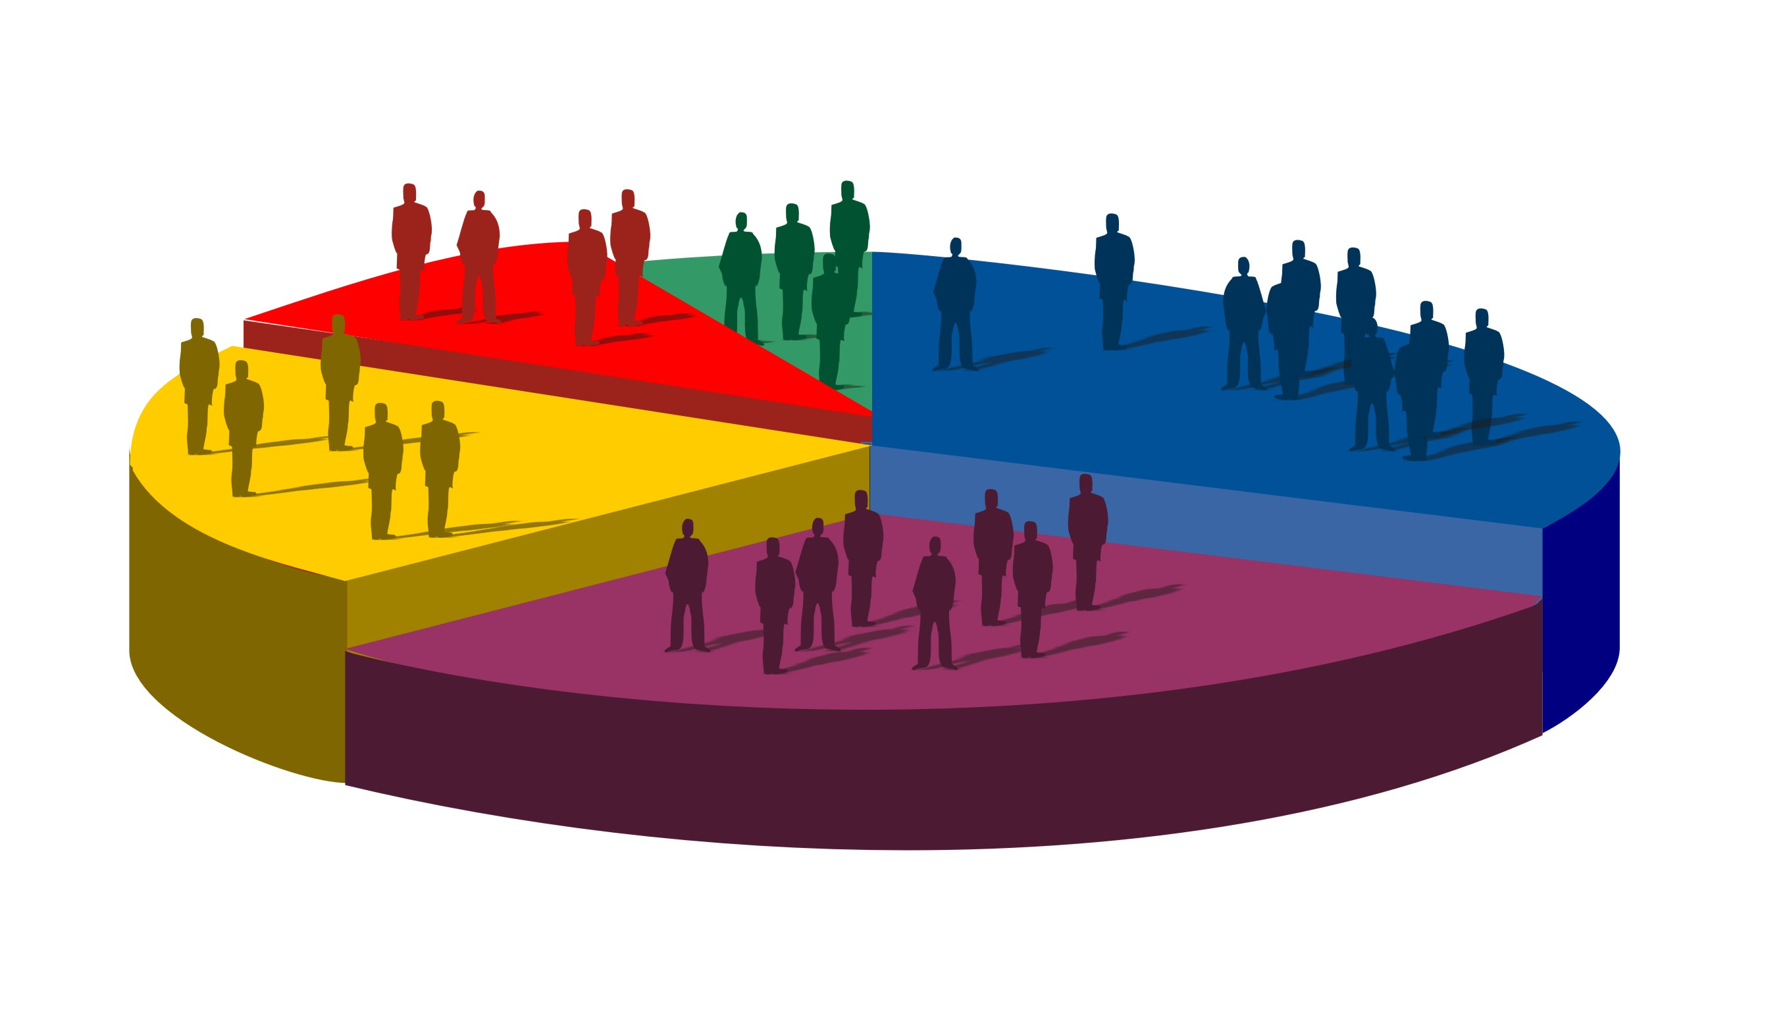
Демографическая ситуация
Миграционный прирост – 100 человек
Численность постоянного населения – 37,7 тыс. человек
Естественный прирост
населения 189 человек
Общий прирост постоянного населения –
289 человек
Уровень рождаемости в 1,7 раз
превышает уровень смертности
В городе Югорске сохранена положительная динамика развития: увеличение численности населения, сохранение уровня рождаемости, чему способствует проведение активной демографической политики, развитие системы здравоохранения, ориентация ценностей на семьи с детьми.

Slide 6


Город Югорск по показателю Рейтинга «Уровень развития инвестиционной деятельности в несырьевых секторах экономики» Югорск занимает 4 место.
«Стратегия экономического развития»
Основные показатели социально – экономического развития муниципального образования городской округ город Югорск за 2019 год
Показатель | Темп роста к уровню 2018 года
Индекс промышленного производства | 78,9 %
Инвестиции в основной капитал в сопоставимых ценах | 97,8 %
Объем выполненных работ и услуг по виду деятельности «строительство» в сопоставимых ценах | 894 %
Ввод в эксплуатацию жилых домой | 141,5 %
Обеспечение электрической энергией, газом и паром; кондиционирование воздуха Производство сельскохозяйственной продукции (без учета населения) | 86,2 % 119,4
Поступление налоговых доходов в бюджетную систему | 132,3%
Численность постоянного населения (на конец года) | 100,8%
Уровень регистрируемой безработицы | 0,71 %
Среднемесячный душевой доход | 102,1%
Среднемесячная заработная плата | 105,1%
Среднемесячная трудовая пенсия по старости | 105,1%
Реальные доходы населения | 99,8%
Реальная заработная плата | 102,8
Реальная трудовая пенсия по старости | 102,8

Slide 7

Бюджет и финансы
Обеспечение сбалансированности и устойчивости бюджета города является одним из условий достижения стратегических целей социально-экономического развития города Югорска. Город традиционно придерживается взвешенной финансовой политики, использует консервативный подход к управлению долгом, осуществляет строгий контроль за балансом доходов и расходов.
Бюджет городского округа город Югорск
за 2019 – 2022 годы
(млн. руб.)
БЮДЖЕТ ДЛЯ ГРАЖДАН
Исполнение | План
2019 год | 2020 год | 2021 год | 2022 год
В целях обеспечения преемственности бюджетной деятельности муниципального образования при подготовке основных направлений бюджетной и налоговой политики города Югорска на 2020 год и на плановый период 2021 и 2022 годов учтены положения Послания Президента Российской Федерации Федеральному Собранию Российской Федерации от 20.02.2019, указов Президента Российской Федерации от 2012 года, указа Президента Российской Федерации от 07.05.2018 № 204 «О национальных целях и стратегических задачах развития Российской Федерации на период до 2024 года», Основных направлений налоговой, бюджетной и долговой политики Ханты-Мансийского автономного округа – Югры на 2020 год и на плановый период 2021 и 2022 годов, Концепции повышения эффективности бюджетных расходов в 2019 – 2024 годах, а также учтены основные положения Стратегии социально-экономического развития Ханты-Мансийского автономного округа – Югры до 2030 года, Стратегии социально-экономического развития муниципального образования город Югорск до 2020 года и на период до 2030 года.
1. Доходы - всего
3 741,3
3287,7
3126,5
3737,5
1.1. Налоговые и неналоговые доходы, из них:
1 455,1
1436,0
1381,6
1418,5
- налог на доходы физических лиц
810,7
1146,1
1089,1
1125,0
- налог на совокупный доход
96,1
102,5
104,6
113,1
- доходы от имущества, находящегося в муниципальной собственности
71,4
54,8
54,9
48,9
1.2. Безвозмездные поступления от других бюджетов бюджетной системы
2 286,2
1851,7
1744,9
2319,0
2. Расходы бюджета - всего
3 706,6
3387,7
3206,5
3787,5
в том числе: бюджетные инвестиции, из них:
3686,5
3 387,7
3 206,5
3 787,5
за счет средств местного бюджета
1 490,1
1 545,6
1 461,6
1 468,5
за счет средств межбюджетных трансфертов
2196,4
1 851,7
1 744,9
2 318,9
3. Результат исполнения бюджета: профицит (+), дефицит (-)
34,7
-100
-80
-50

Slide 8

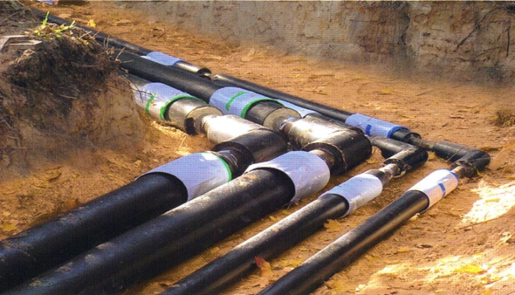

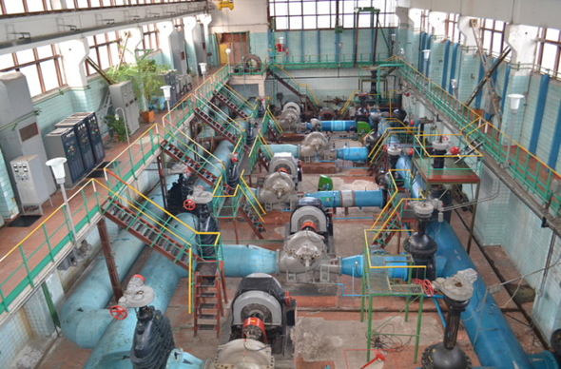
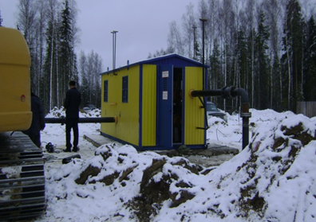
Промышленность
2019 год
Объем отгруженных товаров – 1260,3млн. рублей
Индекс производства к уровню 2018 года – 78,9%
- Объем отгруженных товаров – 722,1 млн. рублей.
Индекс производства к уровню 2018 года – 74,7%
Объем отгруженных товаров – 400 млн. рублей.
Индекс производства к уровню 2018 года – 86,3%
Предприятиями энергетической отрасли за 2019 год произведено:
Электроэнергии – 118295,53 тыс кВт-час
Теплоэнергии – 289,634 тыс. Гкал

Slide 9

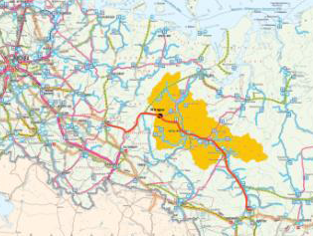
Транспортная инфраструктура
Транспортная система города Югорска представляет собой развитую улично-дорожную сеть (улицы, проезды и дороги) с усовершенствованным покрытием, бордюром вдоль магистральных дорог, разметкой и обустроенными транспортными развязками.
В соответствии с перечнем автомобильных дорог общего пользования местного значения, утвержденным постановлением администрации города Югорска от 01.07.2010 № 1185, протяженность дорог общего пользования местного значения города Югорска составляет 137,5 км.
Городские дороги оснащены необходимыми элементами обустройства и техническими средствами обеспечения дорожного движения. Освещенность улиц и дорог в городе соответствует требованиям нормативных документов.
На сегодняшний день улично-дорожная сеть города Югорска представляет собой:
Площадь улиц и дорог – 4 296,95 тыс. м2, из них в муниципальной собственности находится – 4 215,518 тыс. м2;
Площадь тротуаров – 120,6 тыс. м2,
Линий уличного освещения – 113,4 км, муниципальных – 340,9914 км;
Светофорных объектов – 63 шт.;
Ливневой канализации – 5,2 км;
Протяженность автомобильных дорог общего пользования местного значения – 171,933 км, в том числе с твердым покрытием – 70,2 км.
Региональные дороги – 3,856 км (Югра).
Общая протяженность автомобильных дорог общего пользования местного значения– 184,431 км.
Транспортной стратегией Российской Федерации на период до 2030 года, утвержденной распоряжением Правительства Российской Федерации от 22.11.2008 № 1734-р, предусматривается:
в 2010-2015 годах - поэтапное создание ряда новых международных и межрегиональных автодорожных коридоров, один из которых проходит по территории Югры: «Пермь - Ивдель - Ханты-Мансийск – Томск» (Северный широтный коридор);
в 2016-2030 годах - включение Северного широтного коридора в маршрут федерального значения «Северо-Запад – Сибирь» (Санкт-Петербург – Котлас – Сыктывкар – Пермь – Ивдель - Ханты-Мансийск – Нижневартовск - Томск), обеспечивающего межрегиональное сообщение и позволяющего интегрировать разобщенную дорожную сеть отдельных областей в единую транспортную систему России.
В настоящее время на территории Югры завершено формирование Северного широтного коридора и обеспечен проезд по автомобильным дорогам общего пользования от восточной до западной границы округа.
АВТО
Ж/Д
АЭРОПОРТ

Slide 10



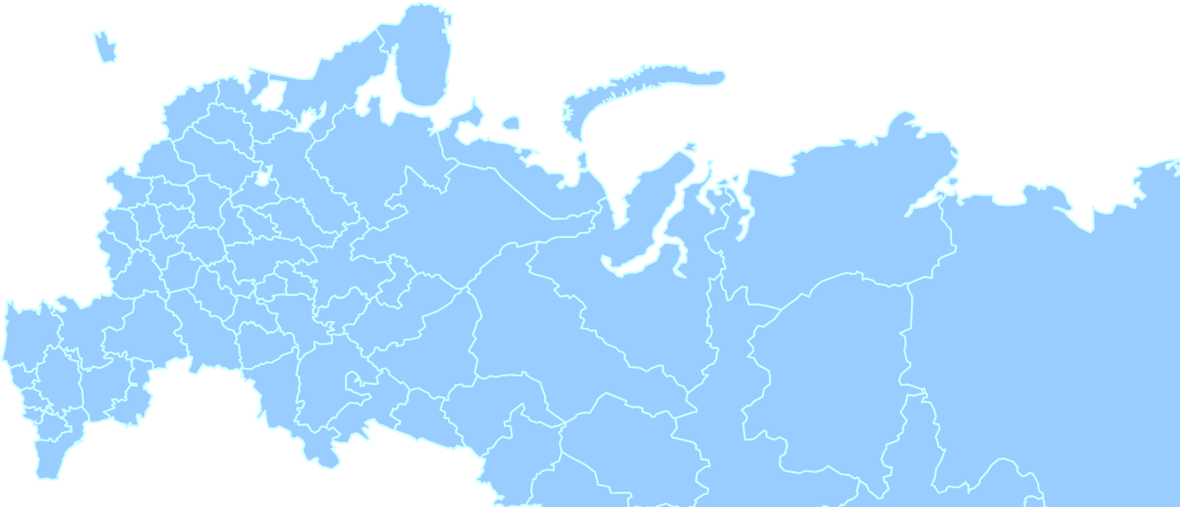
Строительство и инвестиции
За счет бюджетных средств построены (выкуплены) и введены в эксплуатацию
Среди муниципальных образований автономного округа Югорск занимает лидирующие позиции по объему работ и услуг, выполненных по виду деятельности «строительство», который за 2019 год составил 1 811,6 млн. рублей, индекс физического объема - 85,35 %.
Введено 20,1 тыс. кв. метров жилья, в том числе индивидуальными застройщиками построено 12,6 тыс. кв. метров жилья или 141,5 % к уровню 2018 года.
В общей площади построенных зданий, доля нежилых составляет около 50 % (250 тыс. кв. метров). В структуре нежилых зданий 85,6 % приходится на здания коммерческого назначения, построенные за счет средств частных инвесторов, 14,4 % - это здания социальной направленности, построенные с привлечением бюджетных средств.
реконструкция автомобильной дороги по ул. Никольская (от ул. Газовиков - до ул. Промышленная) протяженностью 290 метров
Канализационные очистные сооружения 500 куб.м. в сутки
Физкультурно-спортивный комплекс с универсальным игровым залом по ул. Декабристов
Объем инвестиций в основной капитал за счет всех источников финансирования за 2019 год составил 1 811,6 млн. рублей, в сопоставимых ценах к уровню предыдущего года – 85,35 %.
Доля бюджетных средств в общем объеме инвестиций – 11,4 % (206,522 млн. рублей).
Бюджетные средства в отчетном году
были направлены в следующие
сферы деятельности:
операции с недвижимым имуществом
1,75 %
образование
и здравоохранение – 49,5 %
транспорт –5,08%
Культура, спорт– 3,2 %
прочие – 17,77 %
Жилищно-коммунальное хозяйство– 18,6 %

Slide 11



ОБЪЕКТЫ ИНВЕСТИЦИОННОЙ ИНФРАСТРУКТУРЫ
ГЕНЕРАЛЬНЫЙ ПЛАН муниципального образования город Югорск
Градостроительные регламенты
Карта градостроительного зонирования
Перечень объектов, в отношении которых планируется заключение концессионных соглашений муниципальным образованием городской округ город Югорск в 2019 году
Реестр земельных участков, которые могут быть предоставлены юридическим лицам в аренду без проведения торгов для размещения объектов социально-культурного и коммунально-бытового назначения, реализации масштабных инвестиционных проектов в ХМАО-Югре
Прогнозный перечень имущества, находящийся в собственности муниципального образования городской округ город Югорск, подлежащий приватизации в 2019 году
Перечень земельных участков для реализации инвестиционных проектов
Перечень муниципального имущества, свободного от прав третьих лиц (за исключением имущественных прав некоммерческих организаций), предназначенного для поддержки социально ориентированных некоммерческих организаций
Перечень муниципального имущества, свободного от прав третьих лиц (за исключением права хозяйственного ведения, права оперативного управления, а также имущественных прав субъектов малого и среднего предпринимательства)

Slide 12
Образование
Государственной программой Ханты-Мансийского автономного округа - Югры «Развитие образования» предусмотрено строительство 3 объектов для создания 2300 мест в общеобразовательных учреждениях
Численность детей, посещающих образовательные учреждения, реализующие программы дошкольного образования, составила 2 751 человек, в том числе 92 воспитанника в частных детских учреждениях.
В группах кратковременного пребывания услугу по дошкольному образованию получают 50 детей, в том числе 10 человек у негосударственных поставщиков услуг.
Наряду с муниципальными образовательными организациями услуги дошкольного образования предоставляют 2 индивидуальных предпринимателя, имеющих лицензию на ведение образовательной деятельности, на 82 места.
Кроме того, 6 индивидуальных предпринимателей и организаций оказывают услуги по присмотру и уходу, развитию творческих и интеллектуальных способностей, обучению иностранным языкам, подготовке к школе: охват - около 200 детей в возрасте от 1 года до 7 лет.
Обучение в школах города организовано в очной форме (в том числе с углубленным изучением отдельных предметов), заочной форме, с использованием дистанционных технологий, на дому, а также на основе индивидуальных учебных планов.
Всего численность обучающихся в образовательных учреждениях города составила 5 428 человек (102,2%) (в том числе в негосударственном учреждении - 118 человека).
Численность студентов в учреждениях профессионального образования, расположенных на территории города, составляет 223 чел., в том числе в учреждениях среднего профессионального образования –200 человек.
Государственная программа Ханты-Мансийского автономного округа - Югры «Развитие образования»
Реконструкция и расширение здания Югорского политехнического колледжа на 600 учащихся | на 600 учащихся
Строительство 3 объектов общего образования на 2300 учащихся | Муниципальное общеобразовательное учреждение на 500 мест
 | 2 школы мощностью по 900 мест

Slide 13






Образование
2019 год
Сеть образовательных учреждений города Югорска
14 муниципальных учреждений
3 дошкольных учреждений
5 образовательных учреждений, кроме того в составе 5 общеобразовательных учреждений имеются дошкольные группы
1 образовательное учреждение
специальный (коррекционный) класс
1 частное образовательное учреждение
частное общеобразовательное учреждение «Православная гимназия Преподобного Сергия Радонежского»
1 учреждение дополнительного образования
2 частные организации, осуществляющие образовательную деятельность по реализации программ дошкольного образования
Индивидуальный предприниматель О.А. Сушенцева - образовательные услуги и услуги по присмотру и уходу в возрасте от 1 до 3 лет
Индивидуальный предприниматель И.А. Третьякова - образовательные услуги и услуги по присмотру и уходу в возрасте от 1 до 3 лет
1 учреждения среднего профессионального образования
Югорский политехнический колледж
1 учреждение высшего профессионального образования
Базовая кафедра «Энергетика» Уральского федерального университета имени первого президента России Б. Н. Ельцина (УрФУ

Slide 14

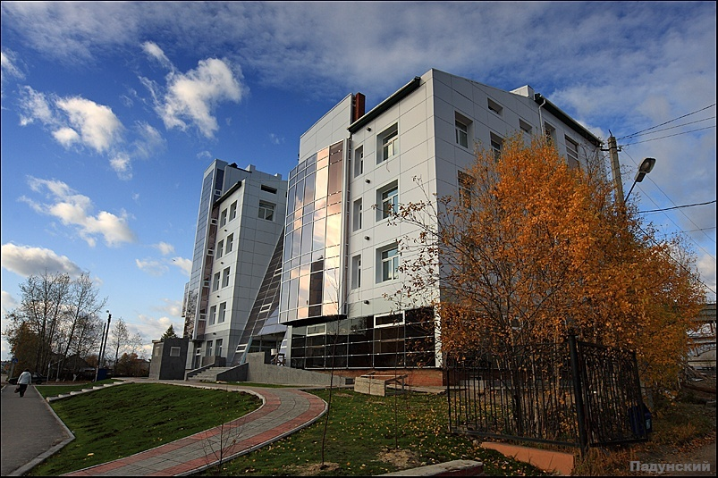
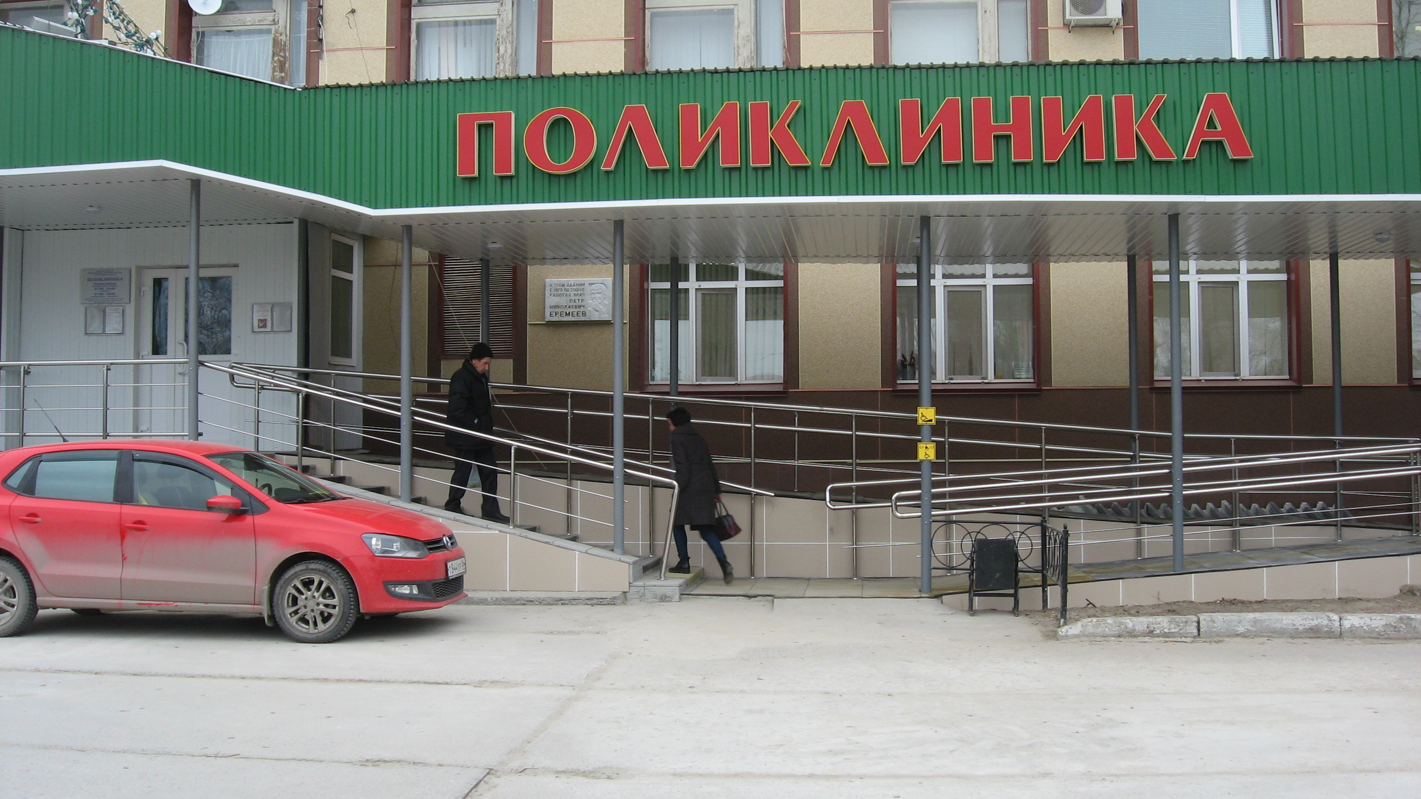
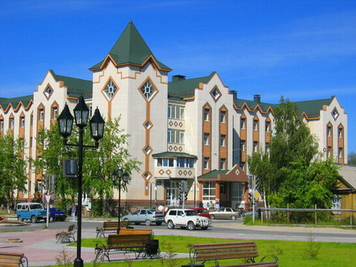
Здравоохранение
3 медицинские организации реализуют на территории города Югорска территориальную программу государственных гарантий бесплатного оказания гражданам медицинской помощи:
БУ «Югорская городская больница» состоит из круглосуточного стационара и амбулаторно-поликлинической службы. Стационар городской больницы оказывает медицинскую помощь жителям города круглосуточно и представлен отделениями для лечения остро заболевших и хронических больных (хирургическое, травматологическое, терапевтическое и другие)
санаторий-профилакторий ООО «Газпром трансгаз Югорск»
Югорский филиал КУ Ханты-Мансийского автономного округа - Югры «Советский психо-неврологический диспансер»,
16 юридических лиц и 12 индивидуальных предпринимателей, которые оказывают услуги по стоматологии, урологии, неврологии, отоларингологии, акушерству и гинекологии, офтальмологии, физиотерапии, педиатрии, хирургии

Slide 15

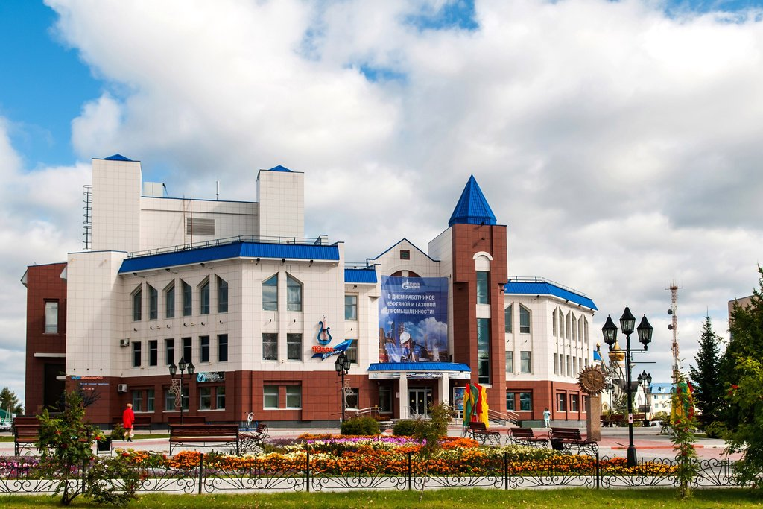
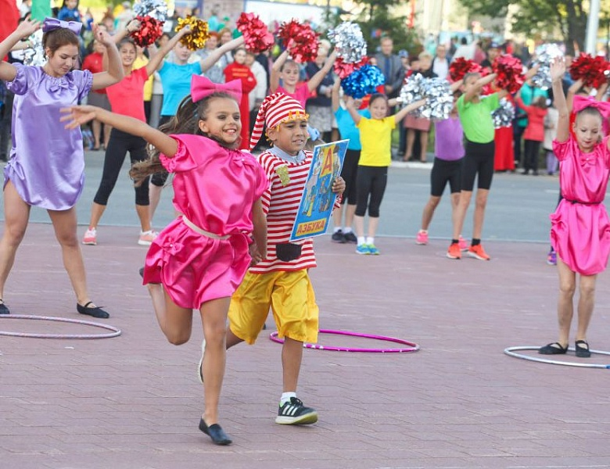
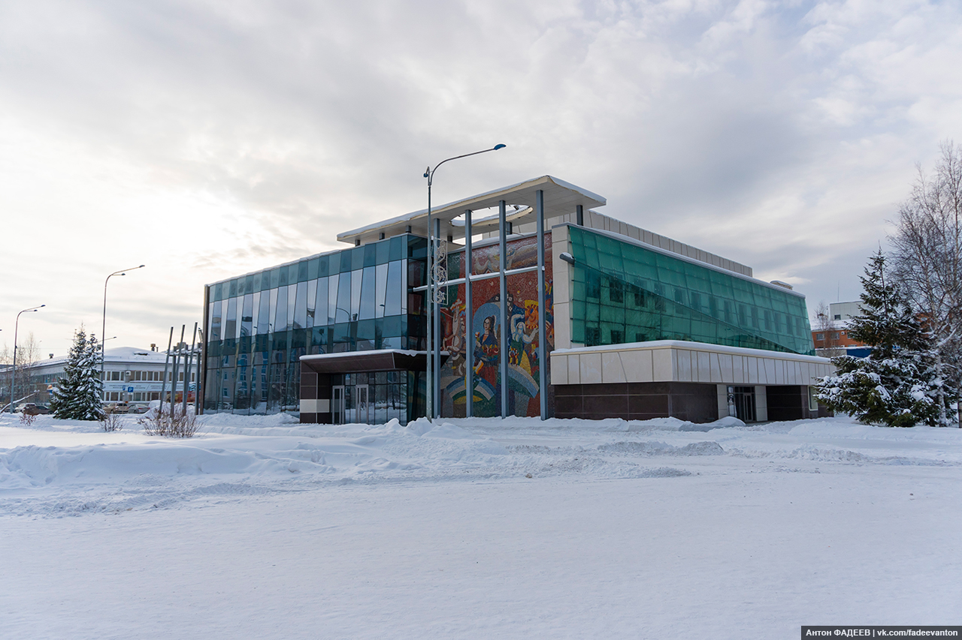
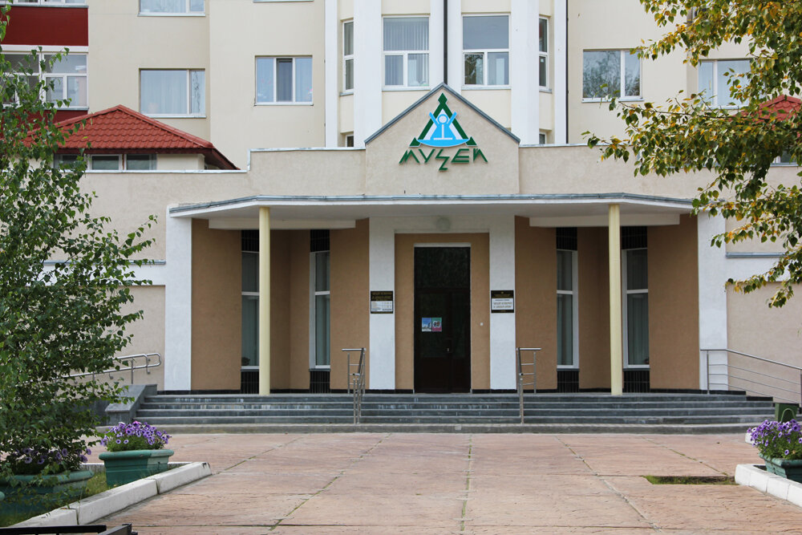
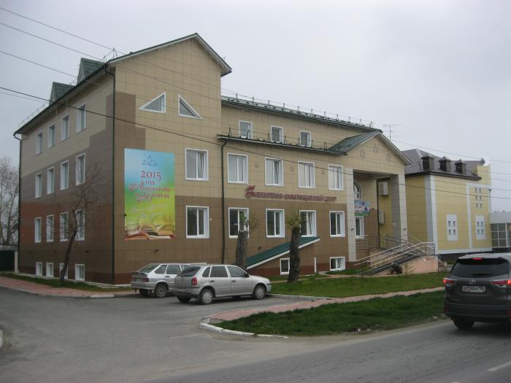
Культура и туризм
2019 год
Основным направлением развития сферы культуры на ближайшую перспективу является реализация мероприятий в рамках региональных проектов «Культурная среда» и «Цифровая культура» национального проекта культура.
Сеть учреждений в сфере культуры представляют 4 муниципальных и 1 ведомственное учреждение:
МАУ «Центр культуры «Югра-презент» (включая Дом культуры «МиГ»)
ведомственное учреждение Культурно-спортивный комплекс «Норд» ООО «Газпром трансгаз Югорск».
МБУ «Музей истории и этнографии» имеет в своем составе музейные площади в центре города с постоянной экспозицией, временными выставками и музейную площадку под открытым небом «Суеват пауль», представляющую собой воссозданный комплекс традиционного мансийского поселка.
В состав МБУ «Централизованная библиотечная система города Югорска» (далее - МБУ «ЦБС г. Югорска») входят 2 библиотеки: Центральная городская библиотека и Центральная городская детская библиотека.
В рамках регионального проекта «Культурная среда» национального проекта «Культура»
планируется создание виртуального концертного зала на базе МАУ «Центр культуры «Югра-презент». В региональном паспорте портфеля проектов данный показатель для города Югорска установлен на 2023 год. Создание виртуального концертного зала позволит создать единое культурно-музыкальное пространство.

Slide 16

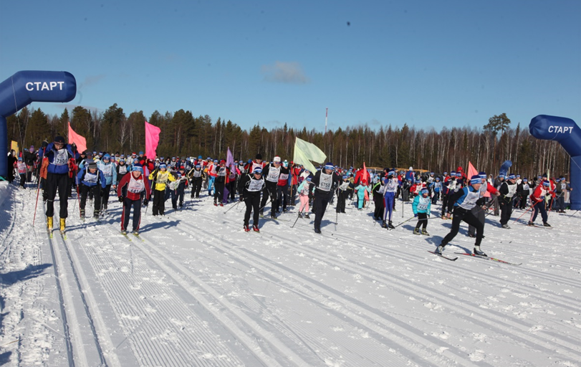
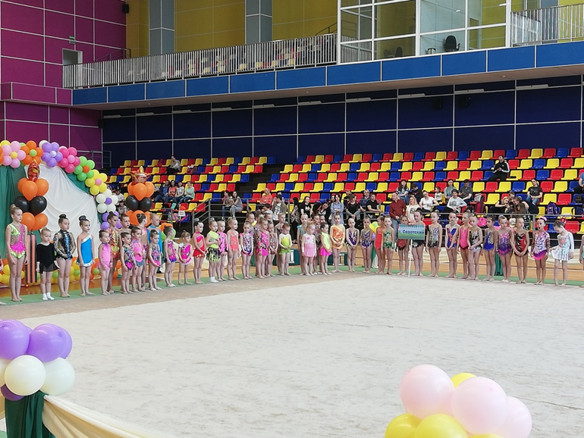
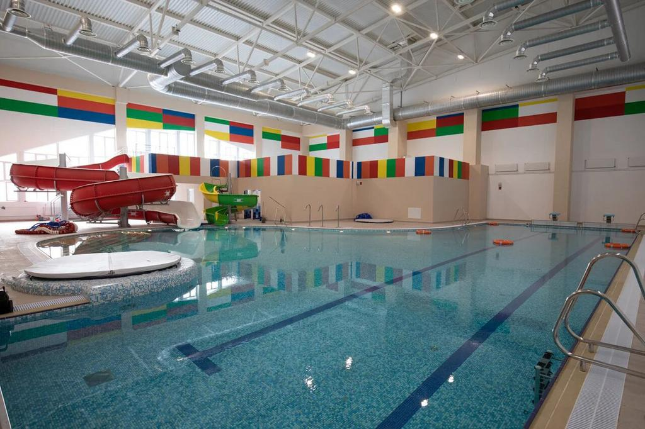
Физическая культура и спорт
В городе систематически занимаются физической культурой и спортом 17 тысяч 526 человек или 48 % от среднегодовой численности населения.
Деятельность в сфере физической культуры и спорта на территории города осуществляют 105 организаций города (2018 год – 90 организаций), в том числе 9 муниципальных учреждений.
28 марта 2019 году в городе Югорске был введен в эксплуатацию новый спортивный комплекс с универсальным игровым залом, который передан в оперативное управление муниципальному бюджетному учреждению спортивная школа олимпийского резерва «Центр Югорского спорта». Единовременно в здании смогут заниматься 390 человек различными видами спорта, в их числе лица с ограниченными возможностями здоровья. Уникальность комплекса заключается в его многофункциональности и универсальности. Комплекс является одним из крупнейших в Уральском федеральном округе, в котором имеется 11 спортивных сооружений
С введением в эксплуатацию нового здания стало возможным:
- проведение тренировочного и соревновательного процесса в специализированных, а не приспособленных залах;
- развитие стрелковых видов спорта (стрельба из пневматической и мелкокалиберных винтовок, стрельба из лука);
- развитие водных видов спорта для различных групп и категорий населения (дети, пенсионеры, мать и дитя) и аквапарка
- проведение занятий с людьми с ограниченными возможностями в специально оборудованном бассейне;
- развитие бильярдного спорта (на сегодняшний момент занятия осуществляются только в ООО «Газпром трансгаз Югорск»).
В учреждении по состоянию на 31.12.2019 занимается 1 377 спортсмен (в том числе 201 спортсмен по программам ПФДО, 1 176 в рамках МЗ), подростки и молодежь. Культивируются следующие виды спорта:
мини - футбол, волейбол, бокс, спортивная аэробика, спортивная акробатика, пауэрлифтинг, теннис, дзюдо, волейбол, художественная гимнастика, хоккей с шайбой, баскетбол, скандинавская ходьба, лыжероллеры.
По состоянию на 01.01.2020 в городе имеется 105 сооружений спортивной направленности различных форм собственности (на 01.01.2019 - 90 сооружений), на базе которых развивается 43 вида спорта. .

Slide 17


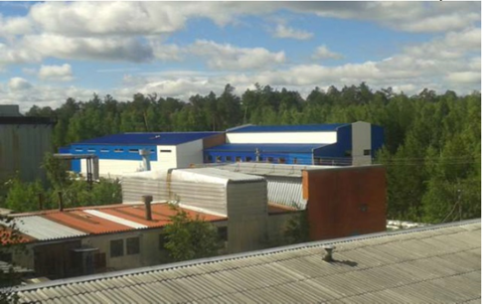
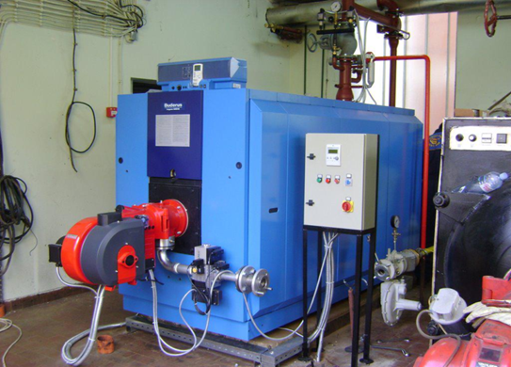

Объекты инженерной инфраструктуры
На территории муниципального образования город Югорск эксплуатируются специализированными ресурсоснабжающими предприятиями следующие инженерные коммуникации:
сети теплоснабжения - 101.75 км, (в 2-х трубном исполнении).
сети водоснабжения - 17,44 км;
сети водоотведения - 56,0 км;
сети электроснабжения - 365,43 км,
сети газоснабжения – 174,5 км;
Котельные всего: 20 ед, в том числе муниципальные -18 ед.
Показатели сферы городского хозяйства в целом подтверждают стабильную работу городских систем жизнеобеспечения.
Произведено тепловой энергии
289634,48 Гкал
Отпущено воды всем потребителям
1 564,80 тыс. м3
Пропущено сточных вод 1929,72 тыс. м3
Реализовано электроэнергии 118295,53 тыс кВт-час
Объем потребления газа 67666, 668 тыс.м3

Slide 18

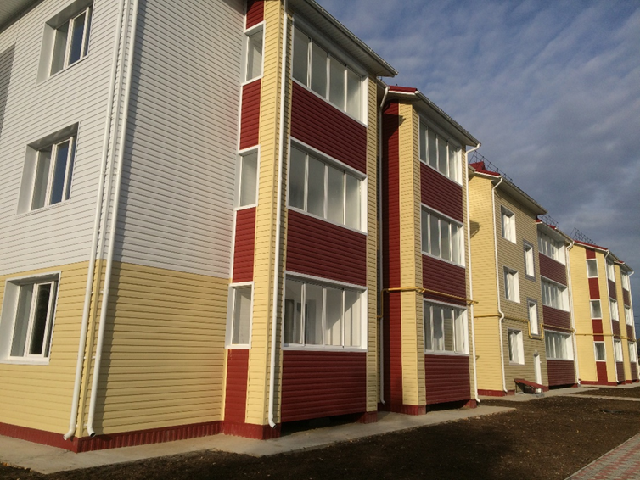
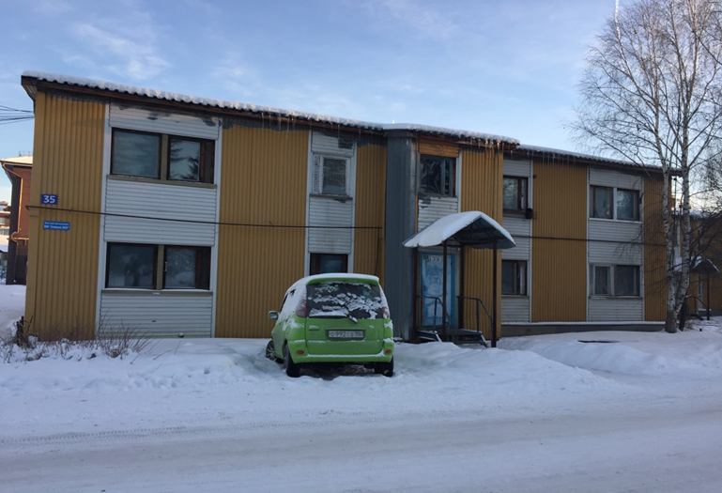
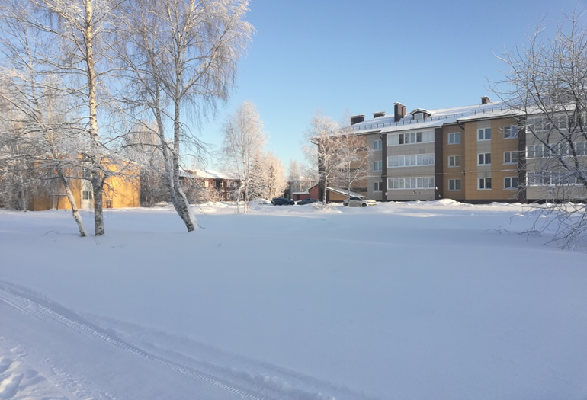
Жилищно-коммунальный комплекс
2019 год
За год, общая площадь жилищного фонда (квартир) города увеличилась на 1,9 % и на 31.12.2019 составила 1064,4 тыс. кв. метров. Обеспеченность населения жильем составляет около 28,5 кв. метров на 1 человека или 158 % от социальной нормы, установленной на территории.
Управление жилищным фондом осуществляется на конкурсной основе управляющими организациями различных форм собственности. 6 управляющих компаний обслуживает 848,790 тыс. кв. метров. Общая площадь жилищного фонда, находящегося в управлении 37 товариществ собственников жилья, - 355,449 тыс. кв. метров.
Снесено 34 домов и строений общей площадью 10,092 тыс. кв. метров
Реестр жилищного фонда аварийных и непригодных для жилья строений
по состоянию на 31.12.2019 включал 697 строений общей площадью 119,8 тыс. кв. метров,
в том числе:
НАЧАЛО 2019
36 домов | жилищный фонд, признанный аварийным, общей площадью 1,687 тыс. кв. метров
118 домов | непригодный для проживания, общей площадью 43,402 тыс. кв. метров
КОНЕЦ 2019

Slide 19
Малый бизнес
Одним из условий устойчивого социально-экономического развития является создание благоприятных условий для осуществления предпринимательской деятельности.
На территории города осуществляют свою деятельность около 361 малых предприятий и 919 индивидуальных предпринимателей.
Доля занятых в малом бизнесе около 21,2 % от общей численности занятых на территории города.
Оборот малого бизнеса за отчетный год составил 3,8 млн. рублей, в сопоставимых ценах к уровню предыдущего года – 62,3 %.
Доля налогов, поступающих от субъектов малого предпринимательства, в налоговых поступлениях бюджета города составила 105,1 млн. рублей (109,5 % к уровню 2018 года).
На территории муниципального образования созданы позитивные условия для предпринимательской активности, заложены основы финансовой, информационной, консультационной, образовательной и других элементов системы поддержки малого и среднего предпринимательства, активно функционирует инфраструктура поддержки предпринимательства.
В целях формирования благоприятного общественного мнения о предпринимательском сообществе администрацией города Югорска изготовлен короткометражный фильм на тему «Развитие и поддержка предпринимательства в городе Югорске» для дальнейшей трансляции на Югорском телевидении. Все видеоролики за последние 6 лет размещены на официальном сайте органом местного самоуправления города Югорска. (http://adm.ugorsk.ru/about/statistics/ekonomika/2583/
В текущем году общий объем финансирования составил 5,3 млн. рублей, в том числе за счет средств городского бюджета - 0,7 млн. рублей, окружного бюджета - 4,6 млн. рублей. За отчетный период выплачены субсидии 51 субъекту малого и среднего предпринимательства на общую сумму 5,3 млн. рублей.

Slide 20




Информация о механизмах поддержки инвесторов,
муниципальная поддержка инвестиционной деятельности в городе Югорске
ПРЕФЕРЕНЦИИ И ЛЬГОТЫ
Актуальные деловые
и инвестиционные новости города

Slide 21

Правовые основы инвестиционной деятельности
1. Градостроительный кодекс Российской Федерации.
2. Земельный кодекс Российской Федерации.
3. Налоговый кодекс Российской Федерации.
4. Бюджетный кодекс Российской Федерации.
5. Федеральный закон от 25.02.1999 № 39-ФЗ «Об инвестиционной деятельности в Российской Федерации, осуществляемой в форме капитальных вложений».
6. Федеральный закон от 09.07.1999 № 160-ФЗ «Об иностранных инвестициях в Российской Федерации».
7. Федеральный закон от 21.07.2005 № 115-ФЗ «О концессионных соглашениях».
8. Федеральный закон от 13.07.2015 № 224-ФЗ «О государственно-частном партнерстве, муниципально-частном партнерстве в Российской Федерации и внесении изменений в отдельные законодательные акты Российской Федерации».
9. Закон ХМАО - Югры от 21.12.2004 № 82-оз «О налоговых льготах в Ханты-Мансийском автономном округе – Югре».
10. Закон ХМАО - Югры от 12.10.2007 № 130-оз «О порядке предоставления государственных гарантий Ханты-Мансийского автономного округа – Югры».
11. Закон ХМАО - Югры от 29.11.2010 № 190-оз «О налоге на имущество организаций».
12. Закон ХМАО - Югры от 30.09.2011 № 87-оз «О ставках налога на прибыль организаций, подлежащего зачислению в бюджет Ханты-Мансийского автономного округа – Югры».
13. Закон ХМАО - Югры от 31.03.2012 № 33-оз «О государственной поддержке инвестиционной деятельности в Ханты-Мансийском автономном округе – Югре».
14. Постановление Правительства ХМАО - Югры от 20.12.2007 № 326-п «О Порядке формирования Реестра инвестиционных проектов Ханты-Мансийского автономного округа - Югры в целях применения налогоплательщиками льготы по налогу на имущество организаций».
15. Постановление Правительства ХМАО - Югры от 25.03.2009 № 58-п «О реализации Закона Ханты-Мансийского автономного округа - Югры «О порядке предоставления государственных гарантий Ханты-Мансийского автономного округа – Югры».
16. Постановление Правительства ХМАО - Югры от 09.11.2012 № 438-п «О Порядке формирования Реестра приоритетных инвестиционных проектов Ханты-Мансийского автономного округа – Югры».
17. Постановление Правительства ХМАО - Югры от 14.08.2015 № 270-п «О Порядке предоставления земельных участков, находящихся в государственной или муниципальной собственности, юридическим лицам в аренду без проведения торгов для размещения объектов социально-культурного и коммунально-бытового назначения, реализации масштабных инвестиционных проектов в Ханты-Мансийском автономном округе – Югре»
18. Решение Думы города Югорска от 30.08.2011 № 87 «О порядке предоставления муниципальных гарантий города Югорска»
19. Постановление администрации города Югорска от 07.04.2014 № 1353 «О Координационном совете по вопросам развития инвестиционной деятельности в городе Югорске
20. Постановление администрации города Югорска от 31.07.2018 № 2145 « О регламентах сопровождения инвестиционных проектов на территории города Югорска»
21. Постановление администрации города Югорска от 30.08.2017 № 2056 «О порядке принятия решений о заключении концессионных соглашений и межведомственном взаимодействии органов и структурных подразделений администрации города Югорска и порядке формирования перечня объектов, в отношении которых планируется заключение концессионных соглашений»
22. Постановление администрации города Югорска от 26.09.2018 № 2668 «Об утверждении Порядка заключения инвестиционных договоров в отношении объектов местного значения на территории города Югорска»

Slide 22

КОНТАКТНАЯ ИНФОРМАЦИЯ
Глава города Югорска Бородкин Андрей Викторович
628260, Тюменская область, Ханты-Мансийский автономный округ, г. Югорск, ул. 40 лет Победы, 11.
Email: adm@ugorsk.ru
(34675) 50-001, факс (34675) 50-003
Администрация города Югорска
628260, Тюменская область, Ханты-Мансийский автономный округ, г. Югорск, ул. 40 лет Победы,11 Email: adm@ugorsk.ru
(34675) 5-00-00, факс (34675) 5-00-03
Департамент экономики и проектного управления администрации города
628260, Тюменская область, Ханты-Мансийский автономный округ, г. Югорск, ул. 40 лет Победы,11 Email: RezinkinaGV@ugorsk.ru
(34675) 5-00-41

